Slide 1
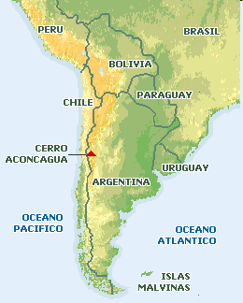
Výstup na vrchol
Hra
Pravidlá hry

Slide 2
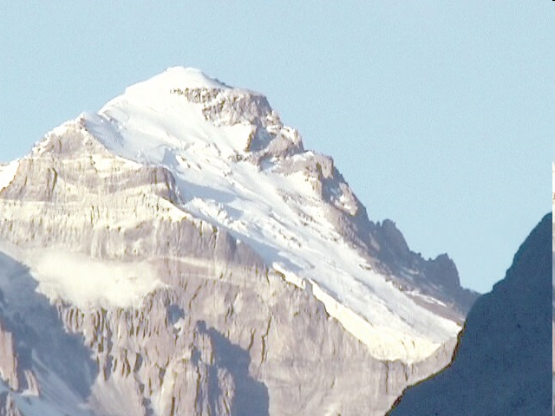
Aconcagua
Najvyšší
Andy
vrchol
Ameriky
6 962 m
10
9
8
10
7
6
9
5
8
4
7
3
5
6
4
2
3
Štart B
1
2
Štart A
1
Štart – klikni na pole 1

Slide 3
Výborne!
Pokračovať vo výstupe

Slide 4
Bohužiaľ, nesprávne!
Pokračovať vo výstupe

Slide 5
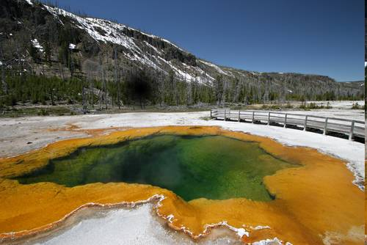
Najstarším národným parkom sveta je
Yellowstonský
Yosemitský

Slide 6
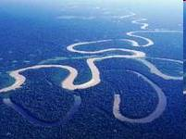
Najdlhšou riekou amerického kontinentu je
Mississippi
Amazonka

Slide 7
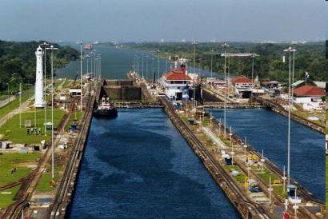
2. Panamská šija je najužším miestom Ameriky.
Je to :
prieplav
prieliv

Slide 8
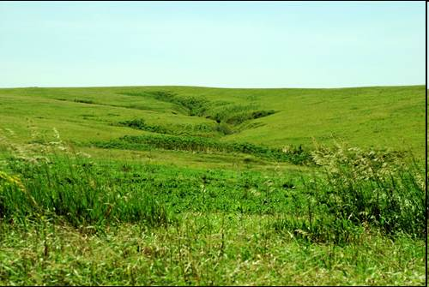
2. Stepi v Severnej Amerike nazývame
prérie
pampy

Slide 9
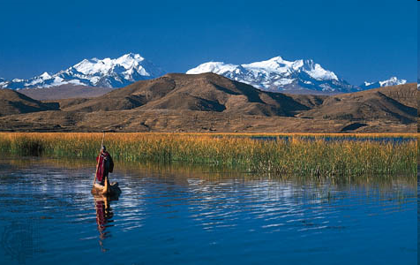
3. Najväčším sladkovodným jazerom
južnej Amerikyje
Veľké soľné
jazero
Titicaca

Slide 10
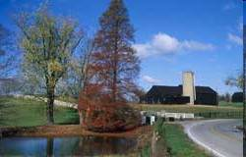
3. Nížina pri Mexickom zálive je pomenovaná
podľa rieky
Mississippi
Orinoco

Slide 11
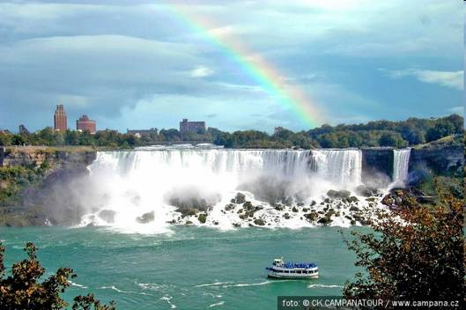
4. Najznámejšie vodopády v Amerike sú
Niagarské
Angelove

Slide 12
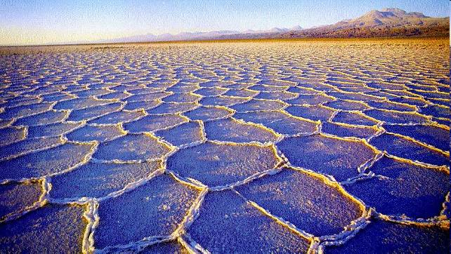
4. Najsuchším miestom Ameriky je púšť
Titicaca
Atacama

Slide 13
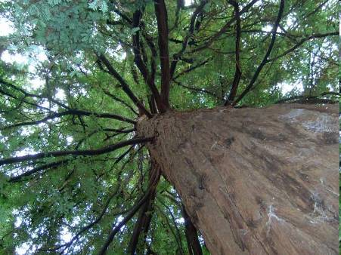
5. K najvyšším stromom sveta patria
baobaby
sekvoje

Slide 14
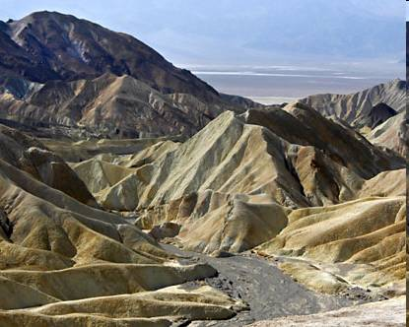
5. Najnižšie položeným miestom Ameriky je
Údolie smrti
Grand Canyon

Slide 15
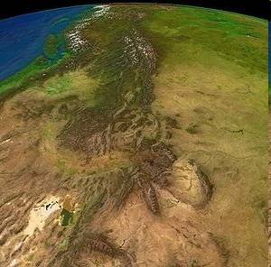
6.Kordillery spolu s Andami tvoria najdlhšiu
horskú reťaz sveta. Aká je ich približná dĺžka?
17 000 km
12 000 km

Slide 16
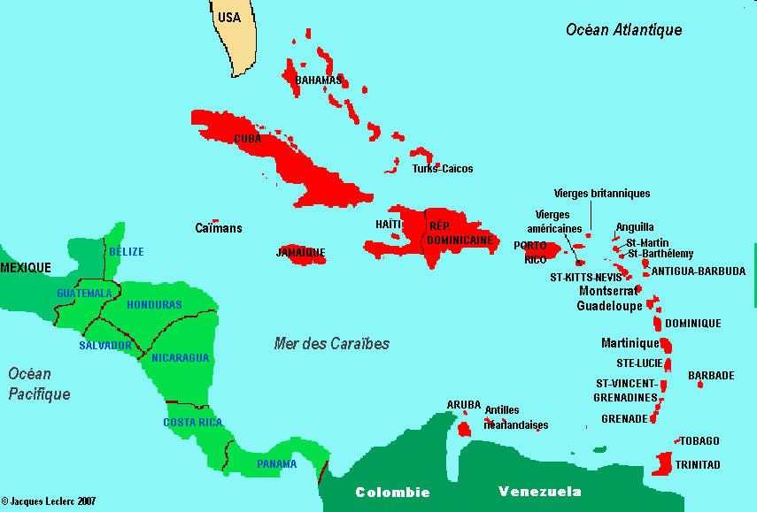
6. Ako sa volá veľké súostrovie medzi
severnou a južnou Amerikou?
Antily
Aljaška

Slide 17
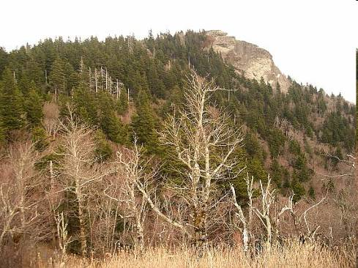
7. Pozdĺž východného pobrežia Severnej Ameriky
sa tiahne pohorie
Kordillery
Appalače

Slide 18
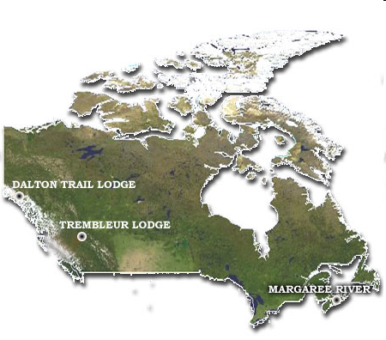
7. Najväčším americkým štátom je
Brazília
Kanada

Slide 19
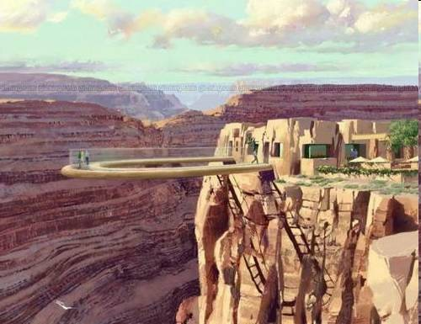
8. Najväčší kaňon sveta Grand Canyon leží na rieke
Yukon
Colorado

Slide 20
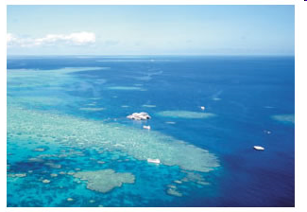
8. Zo západu Ameriku obmýva
Tichý oceán
Atlantický oceán

Slide 21
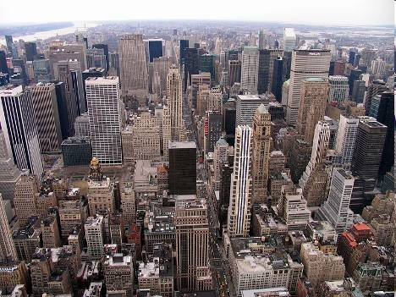
9. Najväčším mestom Ameriky je
New York
Los Angeles

Slide 22
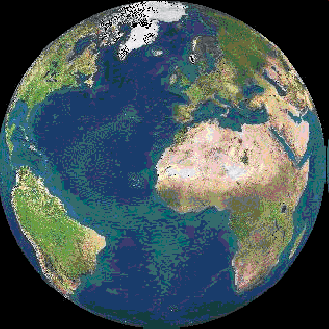
9. Podnebie Ameriky je chladnejšie a vlhšie
ako v Európe. Spôsobuje to studený
Peruánsky prúd
Labradorský prúd

Slide 23
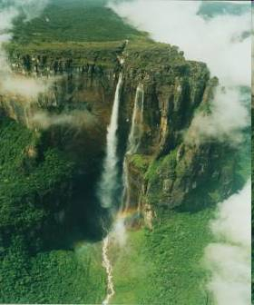
10. Najvyšším vodopádom sveta je Angelov vodopád.
Leží v
Brazílskej
vysočine
Guyanskej
vysočine

Slide 24
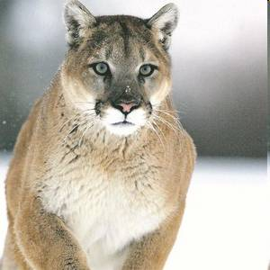
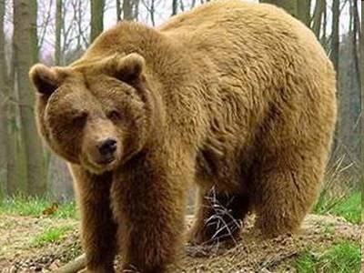
10. V horských oblastiach Ameriky
je typickým živočíchom
puma
medveď

Slide 25


Gratulujeme!!!

Slide 26
Hra pre dve družstvá.
Za každú správnu odpoveď sa postupuje vyššie.
Ak družstvo odpovie nesprávne, má „stop“ na jedno kolo.
Ak odpovedia nesprávne obe družstvá, „stopka“ sa anuluje.
Vyhráva družstvo, ktoré skôr dosiahne vrchol Aconcaguy.
Úspešný výstup ☺
Späť na úvodnú stránku

